Slide 1

Беседа на тему:
«Символика России»
Прошин Г.А.

Slide 2
Символы государства
Флаг
Герб
Гимн

Slide 3
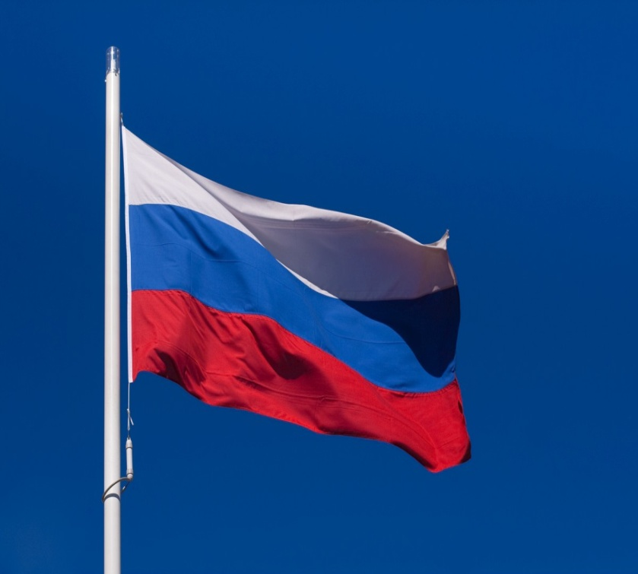
ФЛАГ
Наш флаг имеет прямоугольную форму и состоит из трёх горизонтальных полос.
Белый цвет означает мир, чистоту, синий – небо, верность и правду, красный – храбрость.

Slide 4
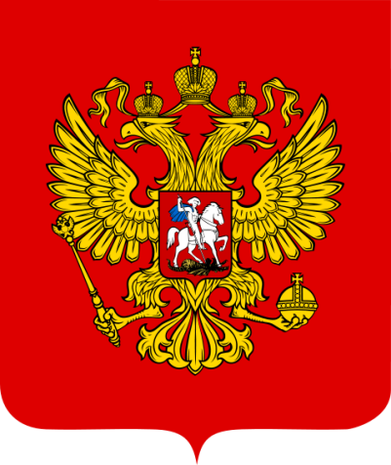
ГЕРБ
Герб – знак отличия, важнейшая эмблема государства, города, области, а также отдельных лиц и родов.

Slide 5

ГИМН
(в переводе с греческого) торжественная песня, принятая как символ государства или социального единства.

Slide 6


Физкультминутка

Slide 7
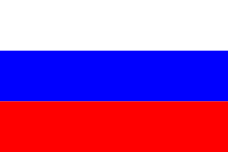


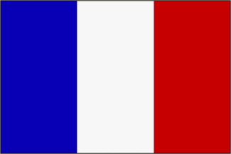
Найдите флаг России
Это был флаг Болгарии
Это был флаг Франции
Это был флаг Нидерландов

Slide 8
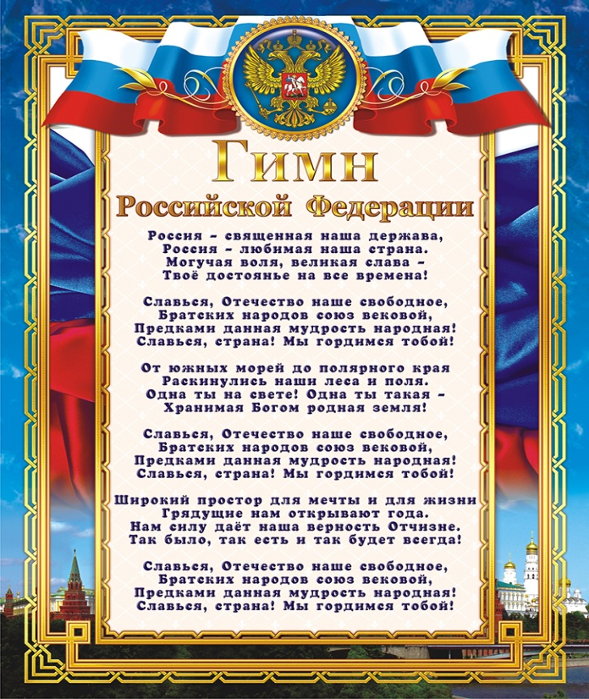
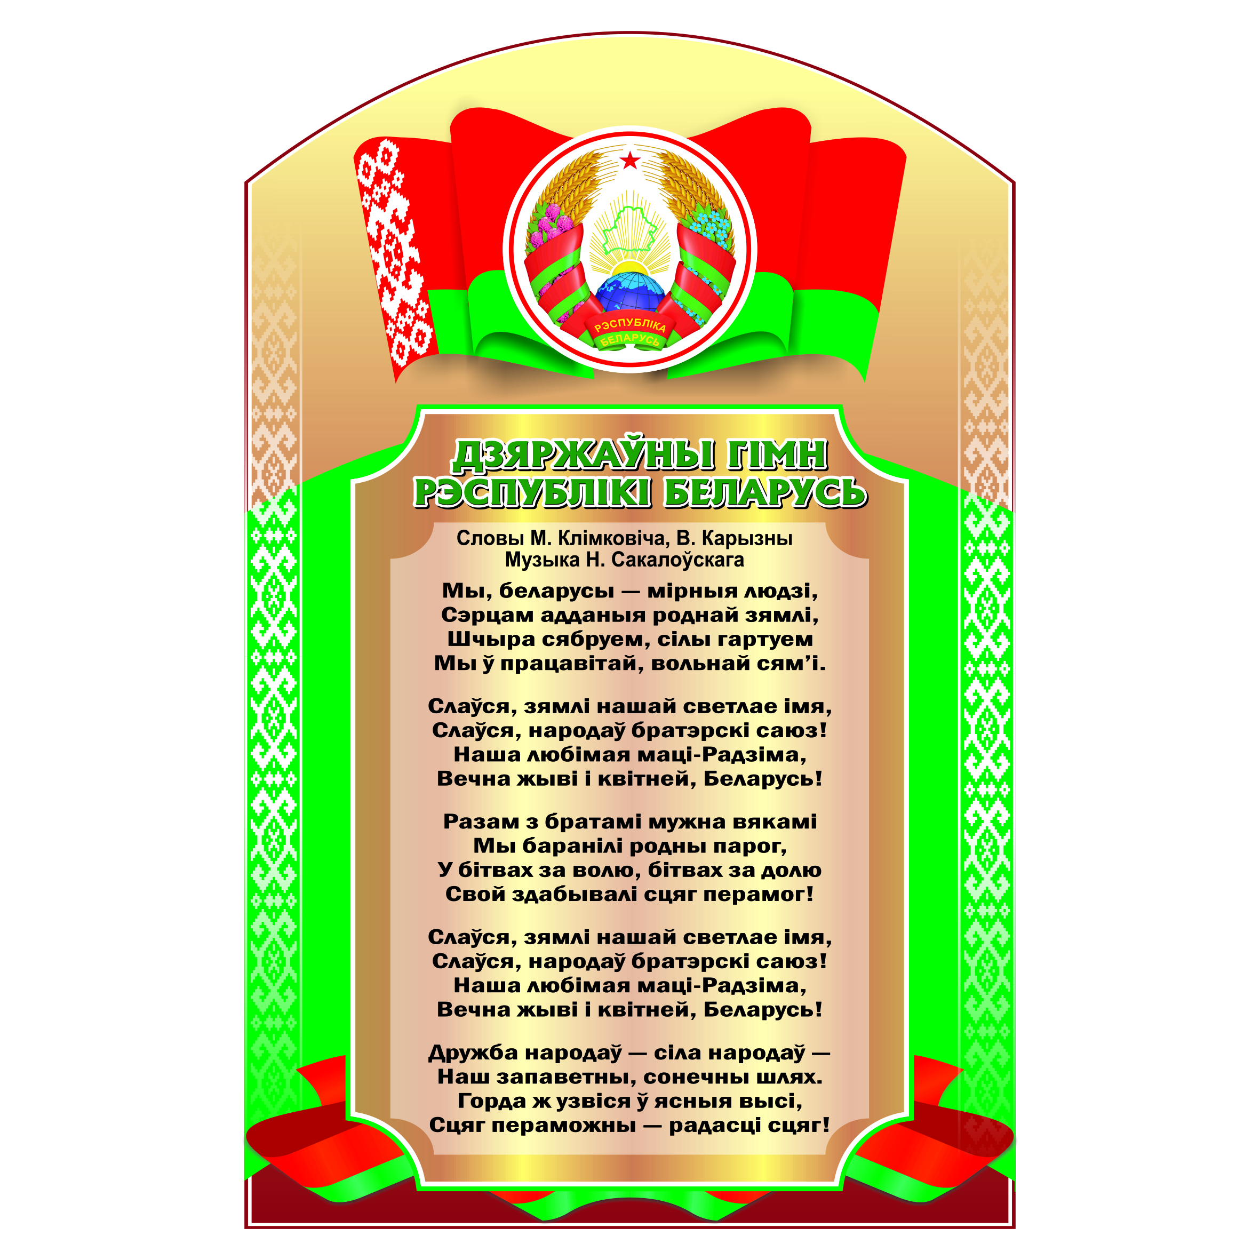
Найдите гимн России

Slide 9
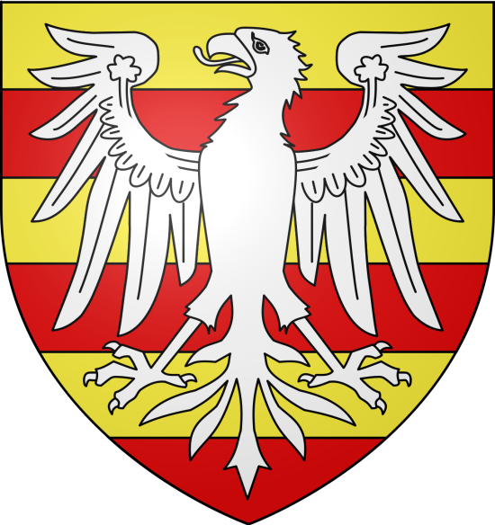
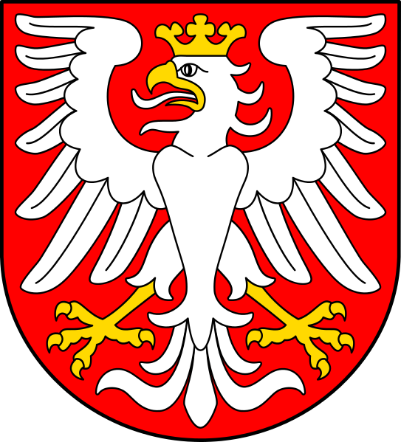
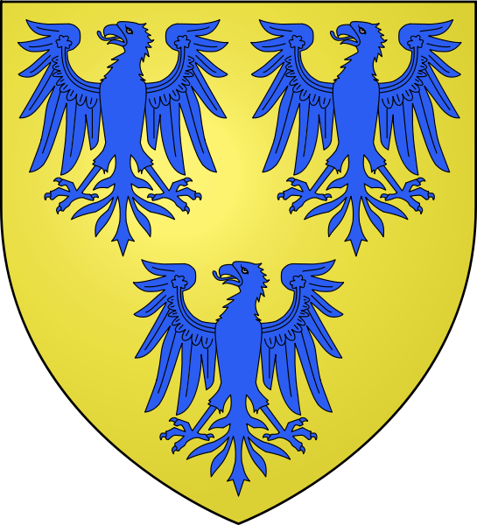
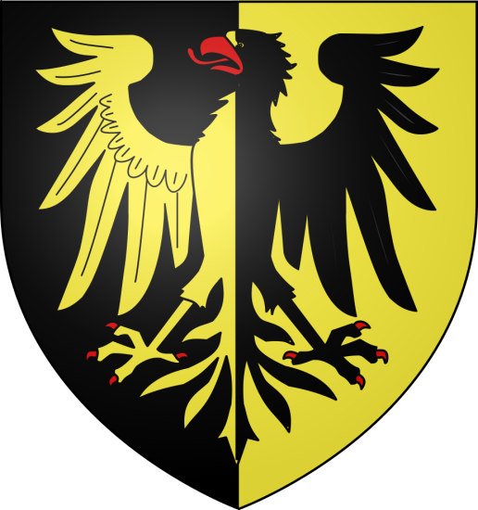
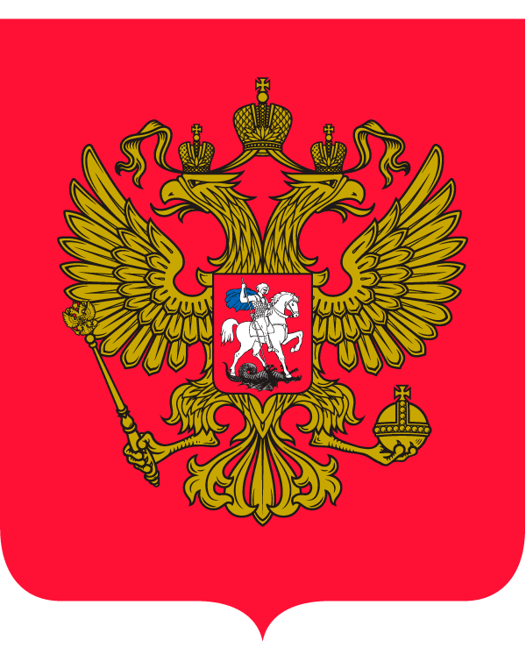
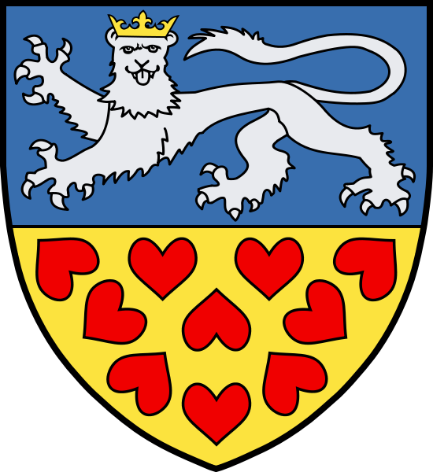
Найдите герб России

Slide 10
История Российского флага
1682 – 1725 г.г. – Петровские знамена
1917 – 1918 г.г. - Армейские знамена
1941 – 1945 г.г. - Флаг СССР
1937 – 1991 г.г. – Флаг РСФСР
1991 - по н.в. - Флаг России (РФ)

Slide 11
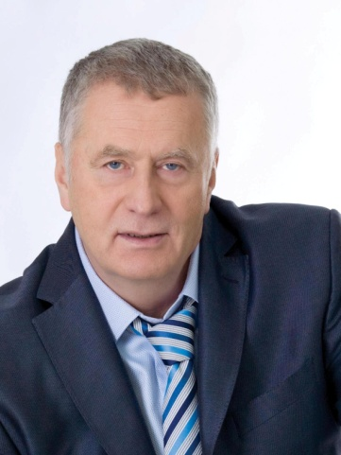
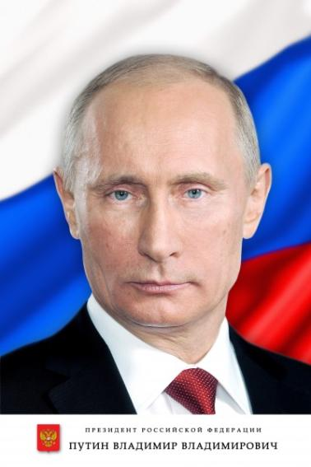
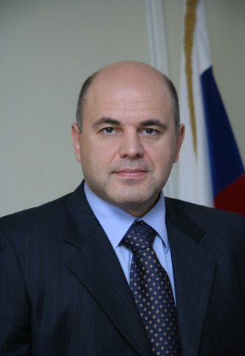
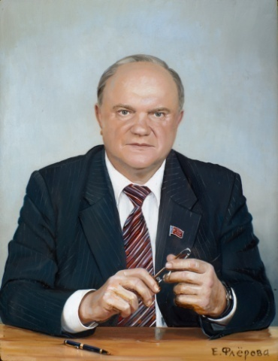
Кто наш президент России?
Жириновский В.В. | 2. Путин В.В.
3. Мишустин М.В. | 4. Зюганов Г.А.

Slide 12
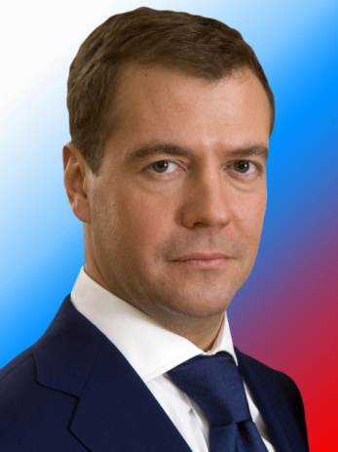
Кто наш новый премьер-министр России?
Зюганов Г.А. | 2.Жириновский В.В.
3.Медведев Д.А. | 4. Мишустин М.В.

Slide 13
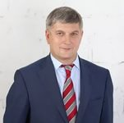
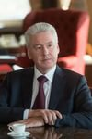
Кто наш губернатор по Воронежской области?
Гусев А.В. | 2. Мишустин М.В.
3. Путин В.В. | 4. Собянин С.С.

Slide 14
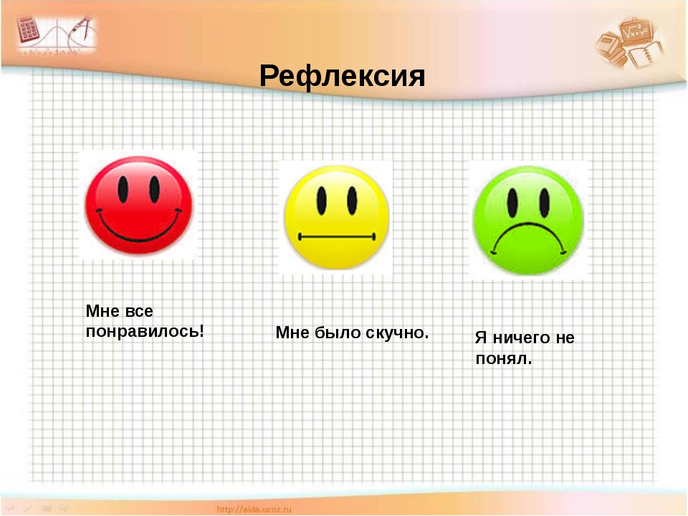

Slide 15
Спасибо за внимание!

